Slide 1

नारीवाद
By: Dr Iti Banerjee
Assistant Professor
Education Department
Durga Mahavidyalaya
Raipur

Slide 2
नारीवाद
नारीवादी (फेमिनिस्ट)’ शब्द का सर्वप्रथम प्रयोग सन् 1871 में फ्रांस में चिकित्सकीय पुस्तकों में किया गया था।
नारीवाद की पहली लहर की अवधि उन्नीसवीं शताब्दी का भूतपूर्व और बीसवीं शताब्दी का पूर्व थी। उस अवधि के दौरान महिलाओं को मताधिकार दिलाने के लिए संघर्ष किया गया था।
नारीवाद की दूसरी लहर की गतिविधियाँ 1960 और 1970 के दशकों में मौजूद थी। इसमें लोगों ने महिलाओं के लिए परिवार में, कार्यस्थल पर और सेक्सुअलिटी के सन्दर्भ में पुरुषों के समान अधिकारों पर अपना ध्यान केन्द्रित किया। 1990 के दशक के प्रारम्भ में नारीवाद की तीसरी लहर शुरू हुई और यह अब तक जारी है।
नारीवाद एक सामाजिक आंदोलन है जो महिलाओं के अधिकारों, समानता और न्याय की प्राप्ति के लिए प्रेरित करता है।
यह आंदोलन महिलाओं के जीवन में समानता, स्वतंत्रता और सम्मान की भावना को बढ़ावा देने का प्रयास करता है।

Slide 3
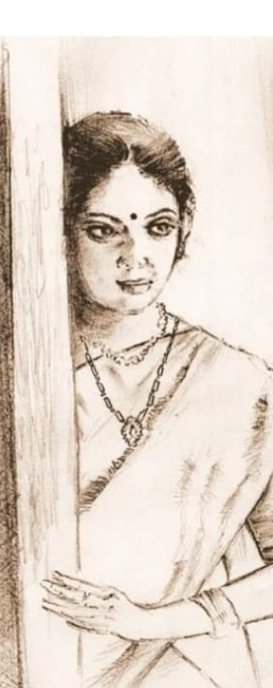
भारतीय परिप्रेक्ष्य में नारीवाद
प्राचीन भारत ने मातृ-सत्तात्मक परिवार की संस्कृति रही है और धार्मिक साहित्य भी भारतीय समाज में नारी की स्थिति के महत्व को रेखांकित करते हैं।
सहीं मायनों में नारीवादी आन्दोलन का प्रथम चरण 1850 से 1915 के बीच माना जा सकता है।
भारत में प्रथम चरण के नारीवादी आन्दोलन को पुरूषो (जैसे की राजाराम मोहन राय) ने प्रारंभ किया।
इस आन्दोलन के केन्द्र में सती प्रथा, विधवा विवाह, महिला साक्षरता, महिला संपत्ति अधिकार आदि ऐसे मुद्दे थे जिनका कानूनी तौर पर समाधान करने के प्रयास किये गये।
नारीवादी आन्दोलन का दूसरा चरण 1915 से 1947 तक माना जा सकता है।
गांधी जी ने महिलाओं की भूमिका को घरेलू एवं पारिवारिक परिवेश से आगे निकाल कर राष्ट्रीय आन्दोलन में समायोजित किया।
हुआ। इस काल में नारीवादी आन्दोलन के केन्द्र में, राजनीति में महिलाओं की भागीदारी, महिला मताधिकार, कम्युनल अवार्ड, और राजनीतिक पार्टी में नेतृत्व भूमिका आदि मुद्दे थे।

Slide 4
नारीवाद
भारतीय महिलाओं को अपने अधिकारों के कानूनी संरक्षण के लिए वो संघर्ष नहीं करना पड़ा जो पश्चिमी देशों की महिलाओं ने किया।
यह बात अलग है कि विशिष्ट सामाजिक संरचना और परम्पराओं के चलते अभी भी महिलाअें के प्रजातांत्रिक अधिकारों को व्यावहारिक मान्यता अपेक्षानुरूप नहीं मिल पायी है।
संपूर्ण विश्व में नारीवाद की नवीन तरंग के बीच 1974 से लेकर आगे तक के समय काल को भारत में नारीवादी आन्दोलन का तीसरा चरण कहा जा सकता है।
इस काल में इन्दिरा गांधी जैसी लौह-महिला का भारतीय राजनीति में पदार्पण हुआ। इस काल में नारीवाद ने अपने परंपरागत स्वरूप को त्यागा और एक नवीन आयाम में उभरकर सामने आया।

Slide 5
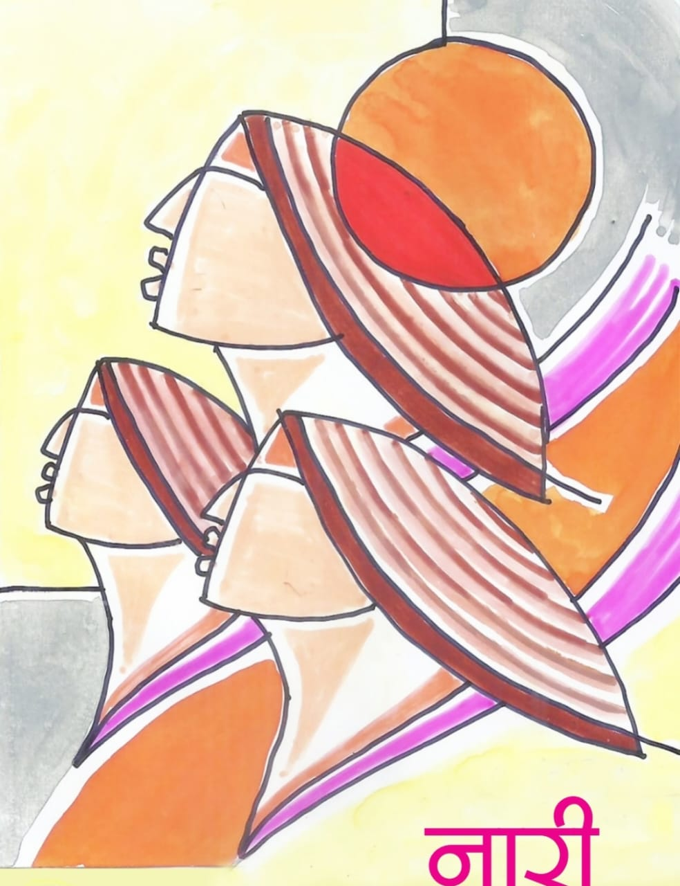
नारीवाद क्या है?
नारीवाद एक आंदोलन है जो महिलाओं के सामाजिक, आर्थिक और राजनीतिक अधिकारों की प्राप्ति के लिए लड़ता है।
यह महिलाओं के समाज में समानता, स्वतंत्रता और सम्मान की मांग करता है।
यह महिलाओं की हीन प्रस्थिति पर सवाल खड़े करता है।
यह आन्दोलन की माँग करता है कि पुरुषों और महिलाओं की प्रस्थिति एक समान हो।
यह एक विचारधारा भी है जो महिलाओं को सशक्तीकृत करने की दिशा में कार्य करती है।
यह एक सामूहिक चेतना है।

Slide 6
नारीवाद की महत्ता:
  नारीवाद समाज में महिलाओं को उनके स्वार्थों और इच्छाओं के लिए लड़ने की शक्ति प्रदान करता है।
  यह महिलाओं को स्वतंत्रता के साथ अपने जीवन का निर्माण करने का मौका देता है।
  राष्ट्रवादी आन्दोलन में महिलाओं की भागीदारी ने उन्हे स्वतंत्र भारत में अपने अधिकारों के भविष्य के प्रति सचेत किया है।
  इस काल में महिलाओं ने अपनी स्थिति को बदले हुये गर्भपात ,यौन उत्पीड़न, दहेज प्रथा, घरेलू हिंसा, प्रजनन अधिकार, लैंगिक स्वतंत्रता, वेश्यावृत्ति, समान वेतन, विवाह विच्छेद, शिक्षा आदि अधिकारों के लिए संघर्ष किया और इसमें काफी हद तक सफलता भी प्राप्त की।

Slide 7

नारीवाद के प्रमुख चुनौतियां:
  समाज में पुरुषों की प्राथमिकता के खिलाफ लड़ना।
  महिलाओं की शैक्षिक, आर्थिक और सामाजिक असमानता का मुकाबला करना।
  समाज में समानता, समृद्धि, और संतुलन का सामाजिक उत्थान।
  महिलाओं के स्वतंत्रता, सम्मान, और स्वावलंबन की बढ़ती हुई भावना।

Slide 8
कैसे हम नारीवाद को बढ़ा सकते हैं:
  भारत में प्रथम चरण के नारीवादी आन्दोलन को पुरूषो (जैसे की राजाराम मोहन राय) ने प्रारंभ किया।
  महिलाओं की शैक्षिक, सामाजिक और आर्थिक स्थिति को सुधारने के लिए कठिन कदम उठाने चाहिए।
  समाज में महिलाओं के अधिकारों की जागरूकता बढ़ाने के लिए शिक्षा और संचार के माध्यमों का प्रयोग करना चाहिए।
  स्वंय को नारीवादी के रूप में बताने के बजाय नारीवादी विचारों को लेकर समर्थन करना अधिक सामान्य है।

Slide 9
निष्कर्ष:
नारीवाद एक महत्वपूर्ण आंदोलन है जो महिलाओं के अधिकारों और समानता की मांग करता है।
हमें समाज में नारीवाद को प्रोत्साहित करने और महिलाओं के लिए समान अधिकारों की प्राप्ति के लिए काम करना चाहिए।
नारीवादी आन्दोलन की समान अधिकारों के प्रति वकालत, नारीवादी संस्थाओं, नई पीढ़ी के कलाकारों, नारीवादी बुद्धिजीवियों तथा कामकाजी महिलाओं ने सम्पूर्ण विश्व की परंपरागत समाजिक संरचना को रूपांतरित कर दिया।
प्रथम महायुद्ध के पश्चात का काल महिलाओं के लिए एक नई सुबह लेकर आया पहला कालखण्ड 19वी सदी से 20वी सदी के प्रारंभ तक। दूसरा कालखण्ड 1960 से 1970 तक तथा तीसरा कालखण्ड 1990 से वर्तमान तक। नारीवाद के इतिहास का उदय इन तीनों कालखण्डों के दौरान हुये नारीवादी आन्दोलनों से हुआ है।

